Slide 1
用rust语言实现sel4 ——毕业设计中期报告
清华大学计算机系 李龙昊
2023年04月13日
指导教师：王生原、张福新

Slide 2
课题内容
用rust语言重新实现sel4,最主要功能包括capability space、虚拟地址空间、进程间通信、中断异常。
让实现的内核通过尽可能多的sel4test测例

Slide 3
目前进展

Slide 4
目前进展
完成了一个可以正确运行应用程序的内核
实现了CSpace（Capability Space）
实现了虚拟地址空间
实现了用于进程间通信的endpoint和notification

Slide 5
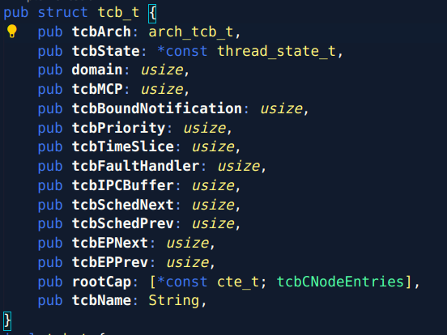
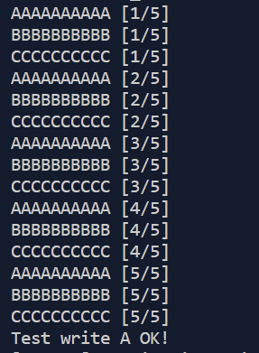
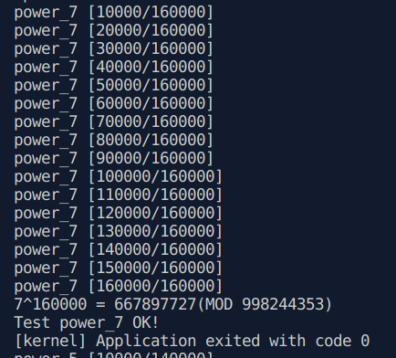
一个可以正常运行的内核
调度：采用时间片轮转算法，当前域的线程时间片用尽后会调到下一个域选择优先级最高的线程继续执行。
中断异常：trap上下文中保存了32个通用寄存器以及sstatus、sepc、scause的值。将trap上下文的值记在sscratch寄存器中。当进入trap处理时，交换sscratch与t0寄存器的值，将程序运行环境保存进trap上下文。
支持简单的系统调用：yield exit write 等。

Slide 6
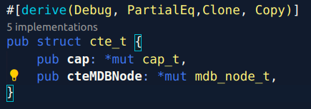
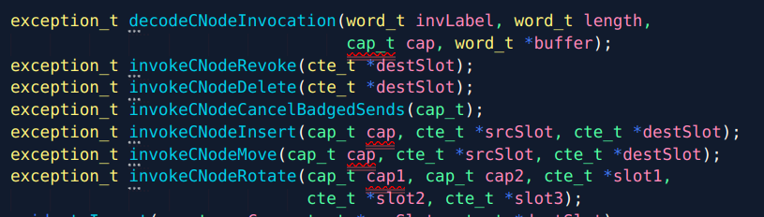
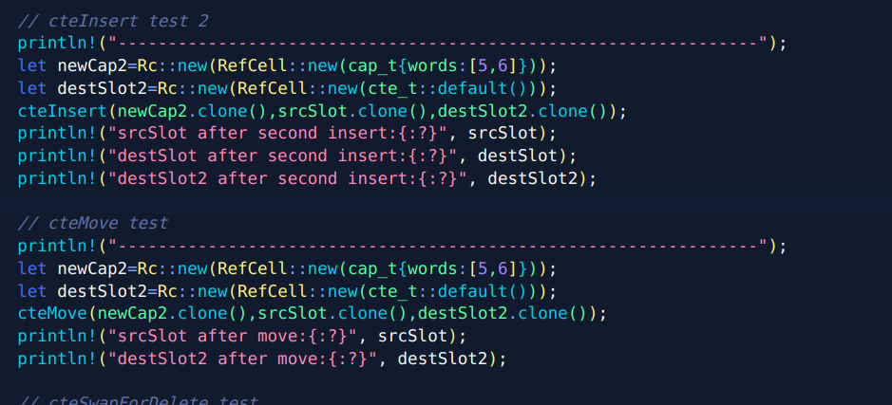
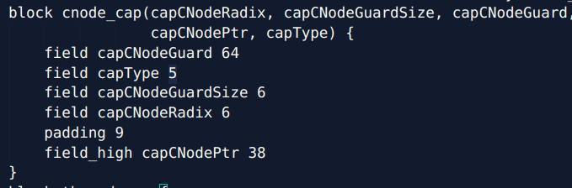
CAPABILITY SPACE
Capbility Space由一个或多个cnode组成，而cnode为cte的数组，整个cspace函数可以分为三类：
读取、修改capability的接口
管理派生关系，维护双向链表
根据指针在CSpace中查找对应的capability

Slide 7
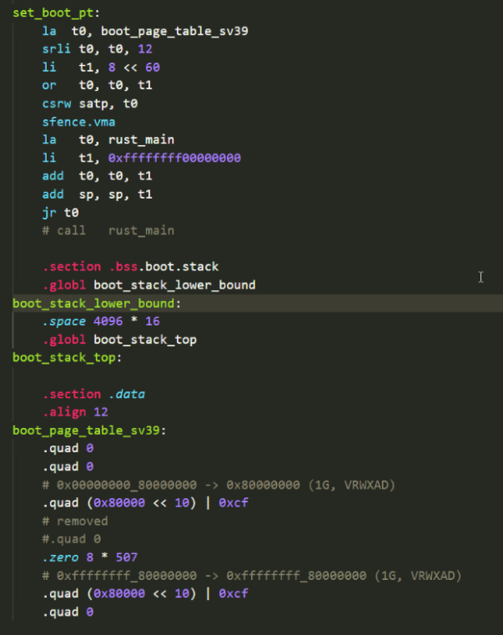
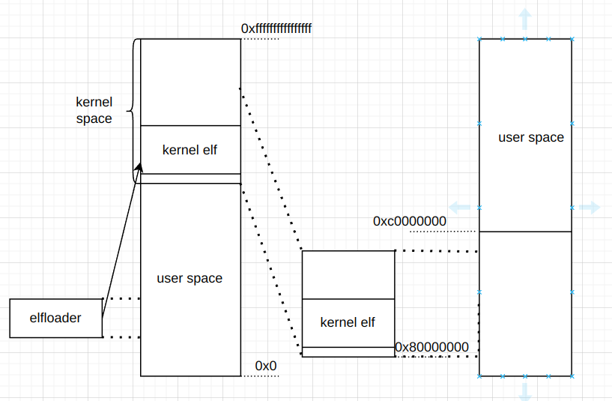
虚拟地址空间
物理地址与虚拟地址切换问题

Slide 8
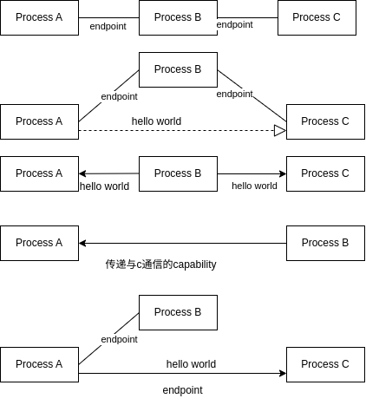
进程间通信
主要通过endpoint来进行信息的传递，可以传递信息或能力。

Slide 9
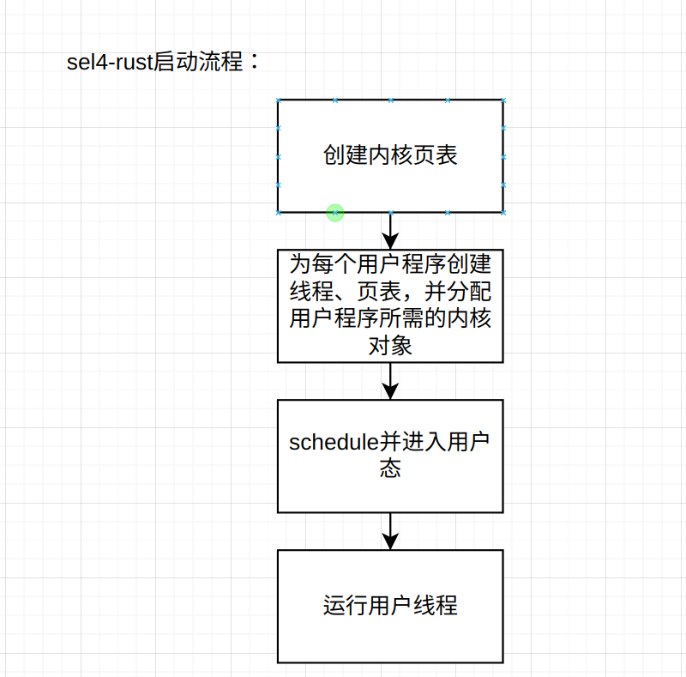
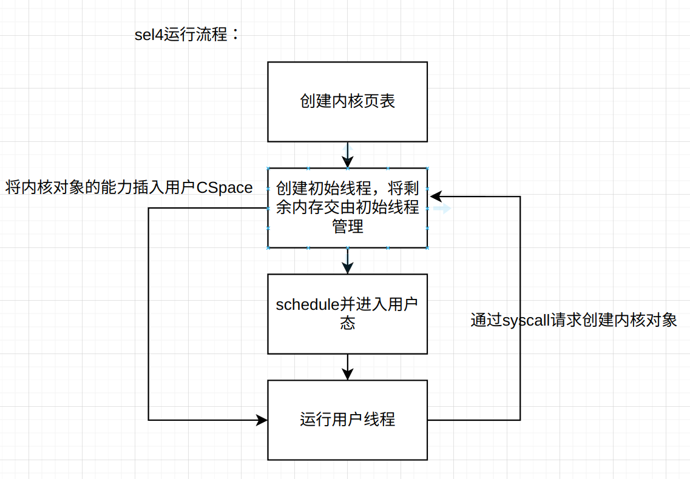
后续工作
更改启动流程，支持更多的syscall。
支持尽可能多的sel4test测例。

Slide 10
谢谢！

